Slide 1
IoT
Quiet Time
Bart Kerstens, Stijn Schrauwen, Arne Schoonvliet & Brecht Carlier
Notes:
Bart

Slide 2
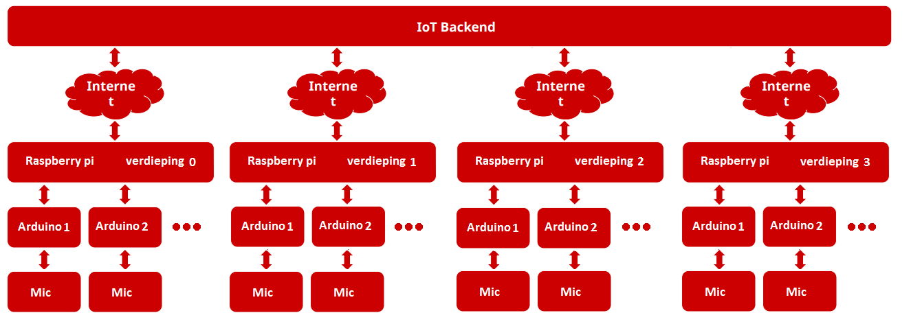
Architectuur
Notes:
Stijn De opdracht
Per lokaal geluidsmetingen doen
Heatmap weergeven waar lawaaierig
Verwezelijking in Werkelijkheid
Per verdiep
Rasp. Pi
via RF24 communiceren naar verschillende arduino’s
via het internet zou dit dan naar de rest Api gestuurd worden gestuurd
waar onze backend dan een heatmap zal genereren
Per lokaal
arduino met mic en RF24module

Slide 3
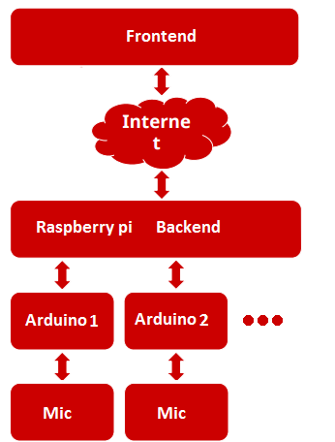
Architectuur
Notes:
Stijn
Labo opstelling
2arduino’s met RF24 en mic
comuniceren met
Rasp pi
hier runt ook de backend waar de frontend zijn data zal halen via internet

Slide 4
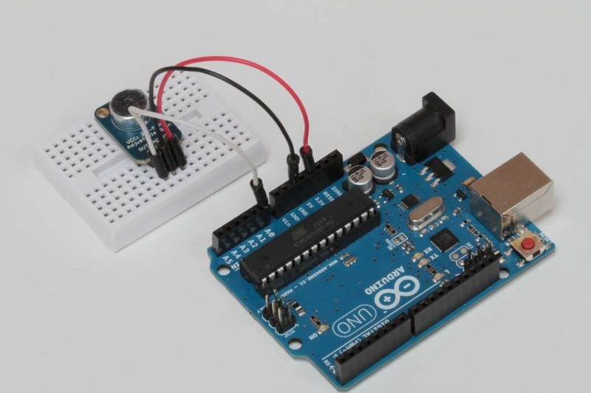
Microfoon
MAX 4466
Sampling ADC
Notes:
Arne

Slide 5
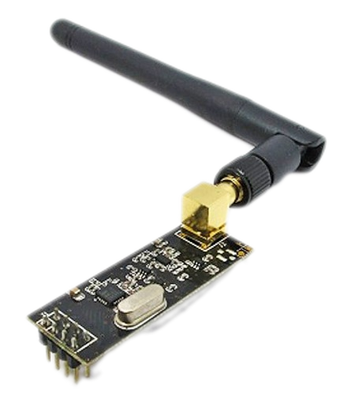
Meshnetwerk
Vorige pogingen mislukt (Zigbee, ESP8266)
nRF24L01
RF24
Momenteel sternetwerk
Notes:
Veel tijd gestoken in het vinden van het juiste draadloze protocol!
Zigbee => Problemen met (standalone) analoog samplen => Verkeerde Zigbee’s hadden voor ons idee (S1 vs S2)
nRF24L01 => RF
=> Problemen (time slots, …)
=> Oplossing RF24
RF24 => Plus andere bibliotheken => OSI netwerk

Slide 6
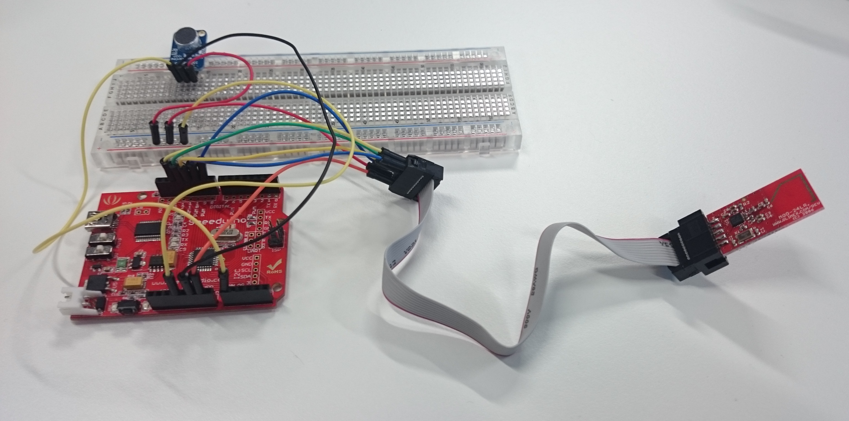
Arduino
Sensor node
Notes:
Stijn
Arduino
sensor node
niet meer dan een slave in node netwerk
om x aantal tijd data naar master sturen

Slide 7
Raspberry Pi 2
Master node
Backend
Tail / Tee

Slide 8
Node Red
Backend!?
Verbind sensor data met front end (REST)
SaveTime() en GetTime()

Slide 9
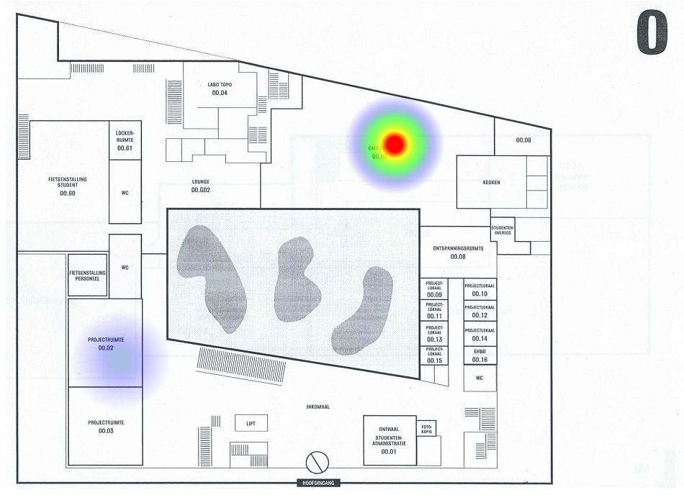
Front - End
Heatmap
Javascript Library
AJAX (JSONP)
Notes:
Bart

Slide 10
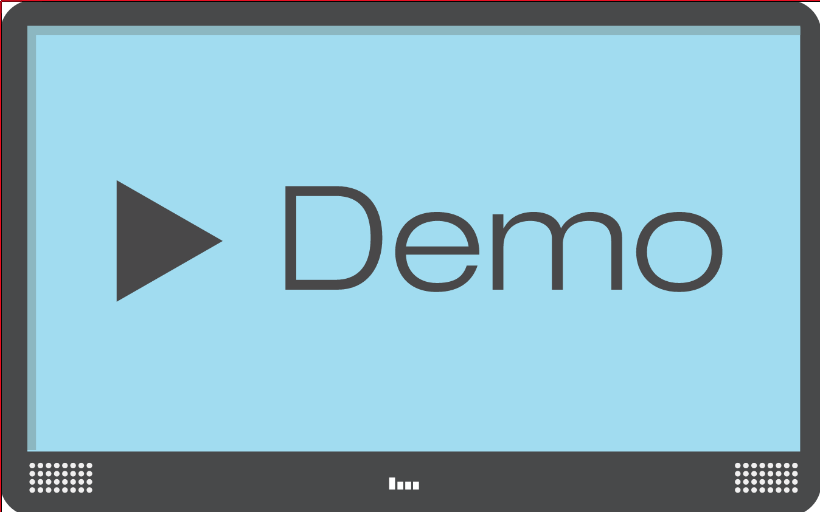
Demo

Slide 11
Conclusie
Genoten van het project
Draadloze netwerk research
Tot een goed einde gebracht
Notes:
Arne

